Slide 1
ИМУЩЕСТВЕННАЯ ПОДДЕРЖКА СУБЪЕКТОВ МСП, САМОЗАНЯТЫХ ГРАЖДАН НА ТЕРРИТОРИИ УСТЬ-ВЫМСКОГО РАЙОНА
АДМИНИСТРАЦИЯ МУНИЦИПАЛЬНОГО РАЙОНА «УСТЬ-ВЫМСКИЙ»

Slide 2
ПРАВОВОЕ РЕГУЛИРОВАНИЕ ПРЕДОСТАВЛЕНИЯ МУНИЦИПАЛЬНОГО ИМУЩЕСТВА В АРЕНДУ СУБЪЕКТАМ МСП И САМОЗАНЯТЫМ ГРАЖДАНАМ
Порядок формирования, ведения, ежегодного дополнения и опубликования Перечня муниципального имущества, свободного от прав третьих лиц, предназначенного для предоставления во владение и (или) пользование субъектам малого и среднего предпринимательства, организациям, образующим инфраструктуру поддержки субъектов малого и среднего предпринимательства и физическим лицам, не являющимся индивидуальными предпринимателями и применяющим специальный налоговый режим « Налог на профессиональный доход», утвержденное постановлением администрации МР «Усть-Вымский» от 15.10.2020 № 797 Положение о порядке и условиях предоставления в аренду муниципального имущества», утвержденное постановлением администрации МР «Усть-Вымский» от 15.10.2020 № 797
Федеральный закон от 26.07.2006 № 135-ФЗ «О защите конкуренции»
Федеральный закон от 24.07.2007 № 209-ФЗ «О развитии малого и среднего предпринимательства в Российской Федерации»

Slide 3
МУНИЦИПАЛЬНОЕ ИМУЩЕСТВО ДЛЯ СУБЪЕКТОВ МСП, САМОЗАНЯТЫХ ГРАЖДАН
КОЛИЧЕСТВО ОБЪЕКТОВ ВКЛЮЧЕННЫХ В ПЕРЕЧЕНЬ, ПРЕДНАЗНАЧЕНЫХ ДЛЯ ПРЕДОСТАВЛЕНИЯ В АРЕНДУ СУБЪЕКТАМ МСП И САМОЗАНЯТЫМ ГРАЖДАНАМ
КОЛИЧЕСТВО ОБЪЕКТОВ ПРЕДОСТАВЛЕННЫХ ИЗ ПЕРЕЧНЯ В АРЕНДУ СУБЪЕКТАМ МСП И ЗАМОЗАНЯТЫМ ГРАЖДАНАМ
40
25

Slide 4
http://ustvymskij.ru/index.php/imushchestvennaya-podderzhka-mps
РАЗМЕЩЕНИЕ ИНФОРМАЦИИ
http://opendata.rkomi.ru/categories/32257679
Информация об объектах
(поручение Президента РФ № Пр-817ГС)

Slide 5
Нежилые помещения, расположенные по адресу: Усть-Вымский район, с. Усть-Вымь, ул. Центральная, д. 59, II этаж
Информация о свободных помещениях для субъектов МСП и самозанятых граждан

Slide 6
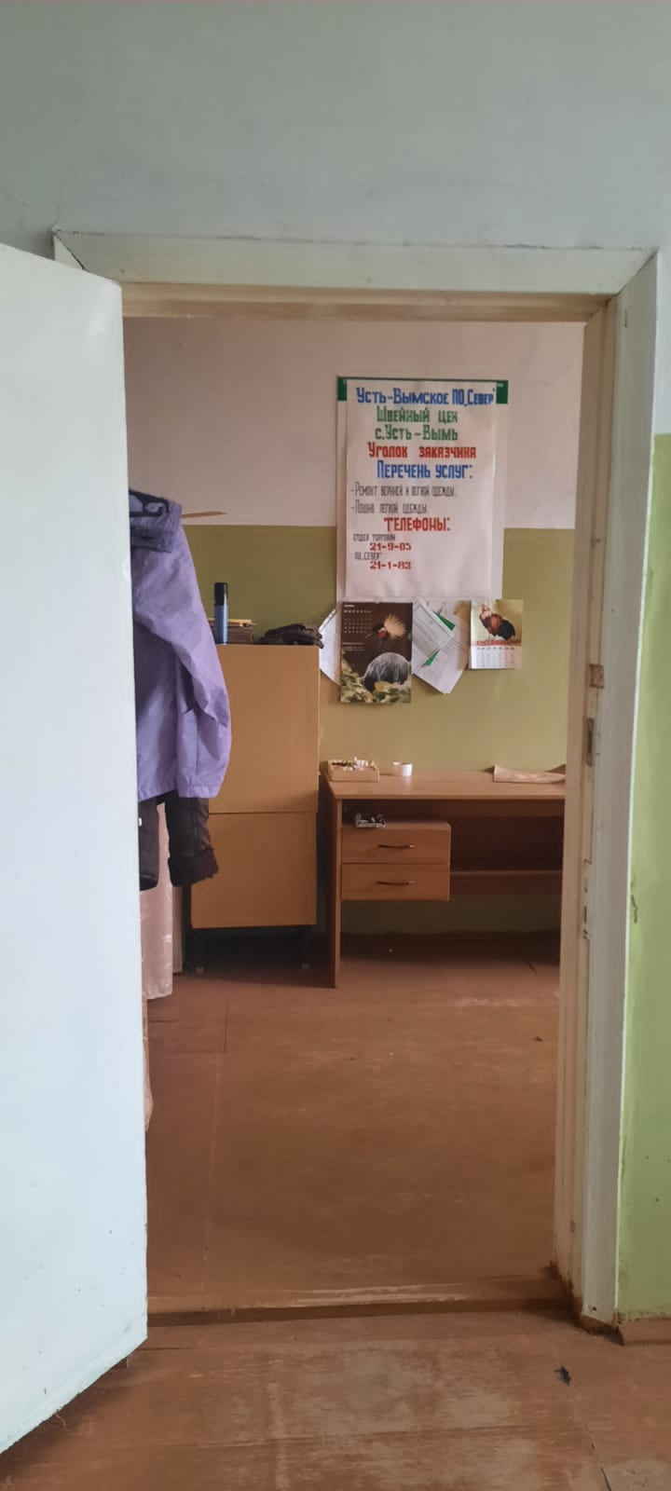
Нежилые помещения, расположенные по адресу: Усть-Вымский район, с. Усть-Вымь, ул. Центральная, д. 59, II этаж
Вид объекта недвижимости : помещение
Площадь 30,6 кв.м.
Наименование объекта учета: нежилое
Кадастровый номер: 11:08:4801001:1206
Форма собственности: муниципальная
Наименование собственника: МО МР «Усть-Вымский»
Арендатор или организация, которой передано имущество в пользование: Свободен
Статус объекта: В перечне
Дата обновления: 01.07.2021
ОМВ по вопросам управления имуществом Управление имущественных и земельных отношений администрации МР «Усть-Вымский»

Slide 7
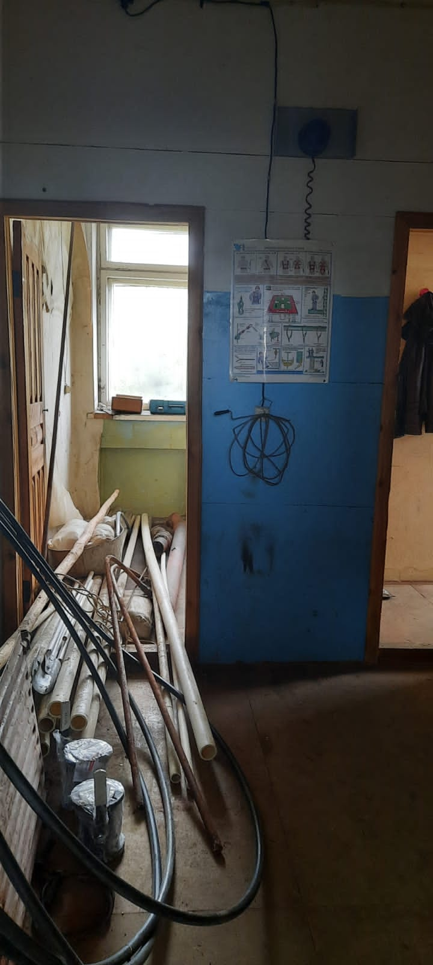
Нежилые помещения, расположенные по адресу: Усть-Вымский район, с. Усть-Вымь, ул. Центральная, д. 59, II этаж
Вид объекта недвижимости : помещение
Площадь 30,6 кв.м.
Наименование объекта учета: нежилое
Кадастровый номер: 11:08:4801001:1218
Форма собственности: муниципальная
Наименование собственника: МО МР «Усть-Вымский»
Арендатор или организация, которой передано имущество в пользование: Свободен
Статус объекта: В перечне
Дата обновления: 01.07.2021
ОМВ по вопросам управления имуществом Управление имущественных и земельных отношений администрации МР «Усть-Вымский»

Slide 8
Земельный участок, расположенный по адресу:
Республика Коми, Усть-Вымский район, п. Черный Яр, земельный участок № 45
Вид объекта недвижимости : земельный участок
Площадь 5000 кв.м.
Кадастровый номер: 11:08:5201001:390
Категория земель: земли населенных пунктов
Вид разрешенного использования: Строительная промышленность
Форма собственности: государственная собственность не разграничена
Арендатор или организация, которой передано имущество в пользование: Свободен
Статус объекта: В перечне
Дата обновления: 01.07.2021
ОМВ по вопросам управления имуществом Управление имущественных и земельных отношений администрации МР «Усть-Вымский»

Slide 9
Железнодорожный тупик № 35, расположенный по адресу: Республика Коми, Усть – Вымский район,
г. Микунь
Вид объекта недвижимости : сооружение
Назначение: производственное (промышленное)
Наименование: железнодорожный тупик № 35
Год ввода в эксплуатацию: 1977
Протяженность: 190 м
Кадастровый номер: 11:08:0201001:149
Форма собственности: муниципальная
Арендатор или организация, которой передано имущество в пользование: Свободен
Статус объекта: не в перечне
ОМВ по вопросам управления имуществом Управление имущественных и земельных отношений администрации МР «Усть-Вымский»

Slide 10
АДМИНИСТРАЦИЯ МУНИЦИПАЛЬНОГО РАЙОНА «УСТЬ-ВЫМСКИЙ» УПРАВЛЕНИЕ ИМУЩЕСТВЕННЫХ И ЗЕМЕЛЬНЫХ ОТНОШЕНИЙ Юридический адрес: 169040, РЕСПУБЛИКА КОМИ, УСТЬ-ВЫМСКИЙ РАЙОН, С.АЙКИНО, УЛ.ЦЕНТРАЛЬНАЯ, Д. 112 ТЕЛЕФОН: 8(821-34)28-22-1, 28-22-7
КОНТАКТЫ

